Slide 1
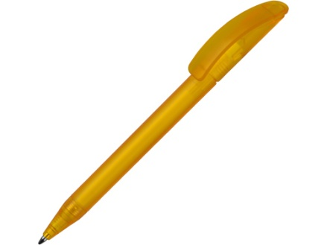
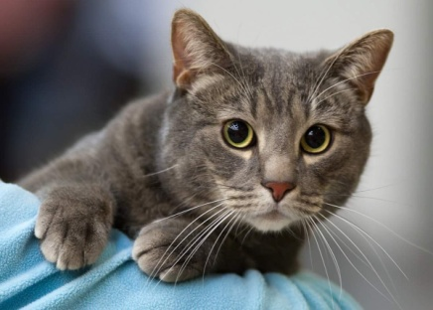
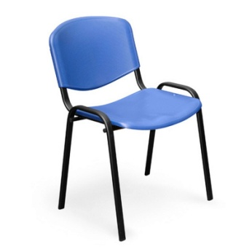
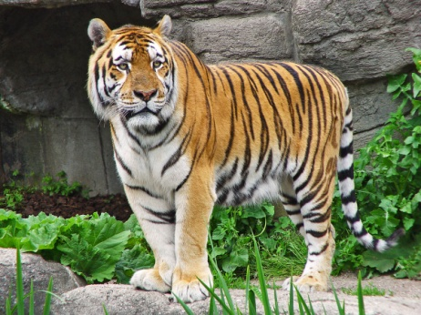
Поиграй со звуками. Как только услышишь слово, нажми на нужную картинку.
(Взрослый называет звуки, а ребенок пробует услышать, что это за слово. ВНИМАНИЕ: Звуки надо произносить М, а не ЭМ и т.д.)
К-О-Т
М-А-С-К-А
Т-И-Г-Р
Б-А-Н-Т
З-О-Н-Т
М-Я-Ч
Р-У-Ч-К-А
С-Т-У-Л

